Slide 1
Презентация на тему:
«Домашние животные и их детеныши.»

Slide 2
Цель: Формировать представления детей о домашних животных и их детенышах. Воспитание интереса детей к книгам о животных.
Задачи:
познакомить детей с характерными особенностями внешнего вида, поведения, образа жизни домашних животных и их детенышей;
развивать умение называть домашних животных и их детенышей;
формировать заботливое отношение к домашним животным;
развивать эмоциональную отзывчивость на художественные произведения.

Slide 3
Предварительная работа:
Наблюдение за жизнью домашних животных;
Рассматривание игрушек, картинок с изображением домашних животных;
Чтение художественных произведений:
- сказки: «Волк и козлята» (обработка А.Н.Толстого); «Кот, петух и лиса» (обработка М.Боголюбской); «Бычок – черный бочок, белые копытца» (обработка М.Булатова); «Коза-дереза» (обработка Е.Благининой).
- стихи: А.Барто «Бычок», «Козленок», «Про котенка»; В.Берестов «Бычок»,
- рассказы: К.Ушинский «Васька»; В.Сутеев «Три котенка», «Кто сказал «Мяу?»
Разгадывание загадок;
Дидактические игры.

Slide 4
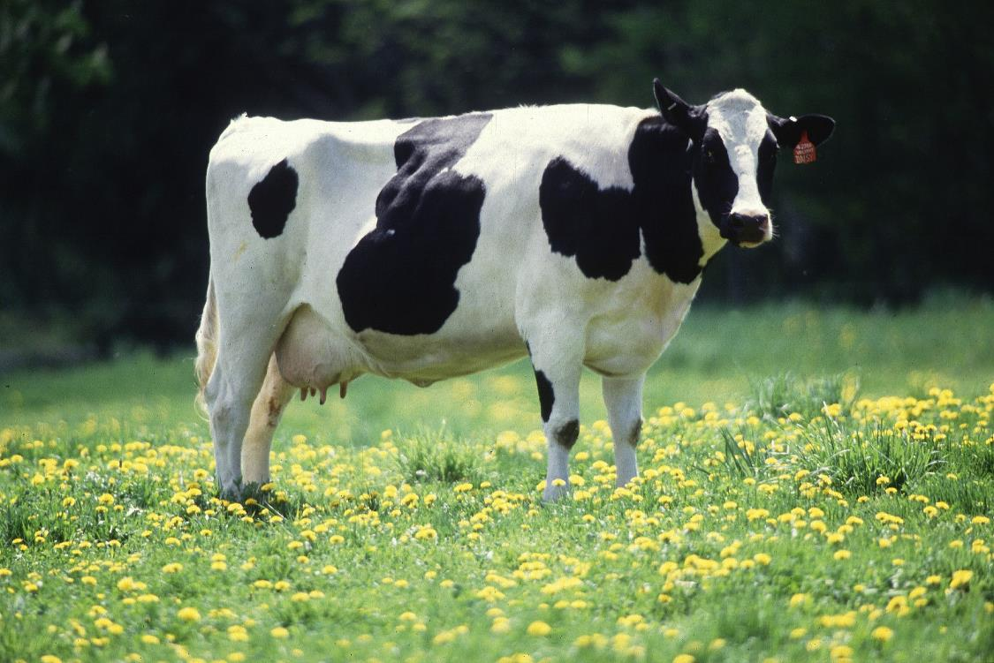

Ест траву, жуёт, молчит,
А потом полдня мычит:
Мне погладите бока –
Дам парного молока
(корова)

Slide 5
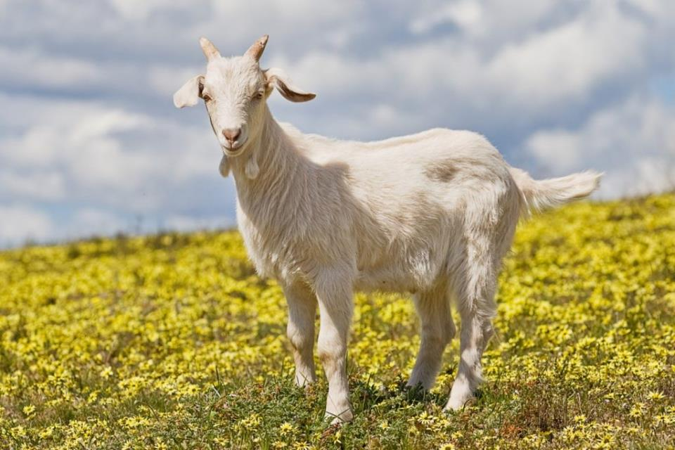
Это кто?
Бородка, рожки.
У неё в копытцах ножки.
Даёт великолепное
Молочко целебное.
(коза)

Slide 6
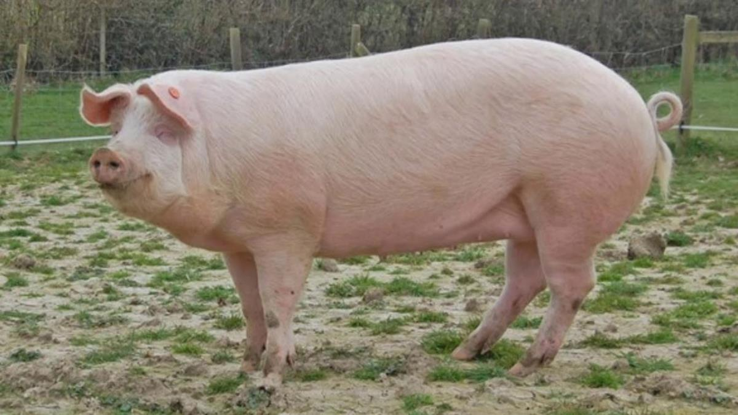
Мила, добродушна,
Нос пятачком,
В луже лежит,
Торчит хвостик крючком.
(свинья)

Slide 7
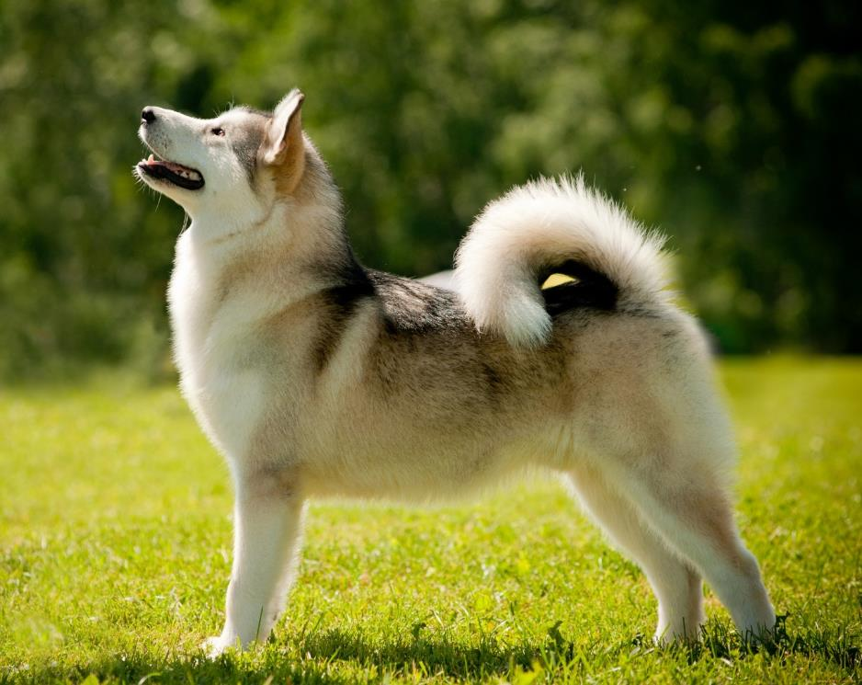
Машет радостно хвостом,
Когда идёт хозяин в дом.
У неё удел таков –
Дом хранить от чужаков.
(собака)

Slide 8
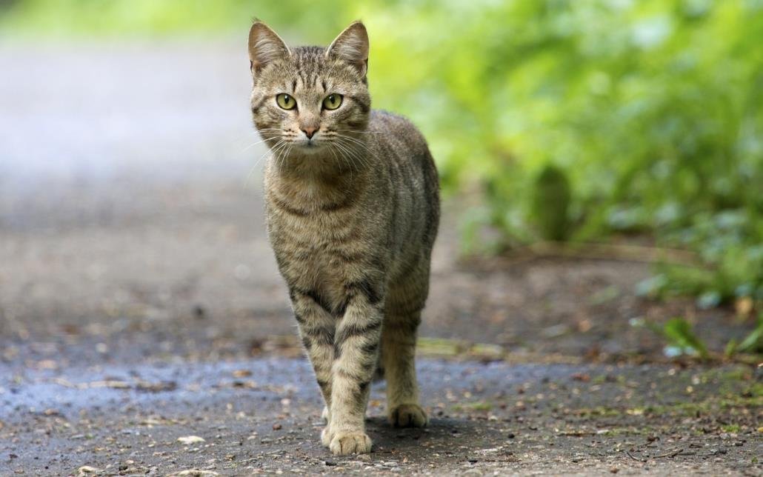
В нашем доме кто живет?
Молоко из миски пьет.
По ночам мышей гоняет.
Днем на лавке отдыхает.
(кошка)

Slide 9
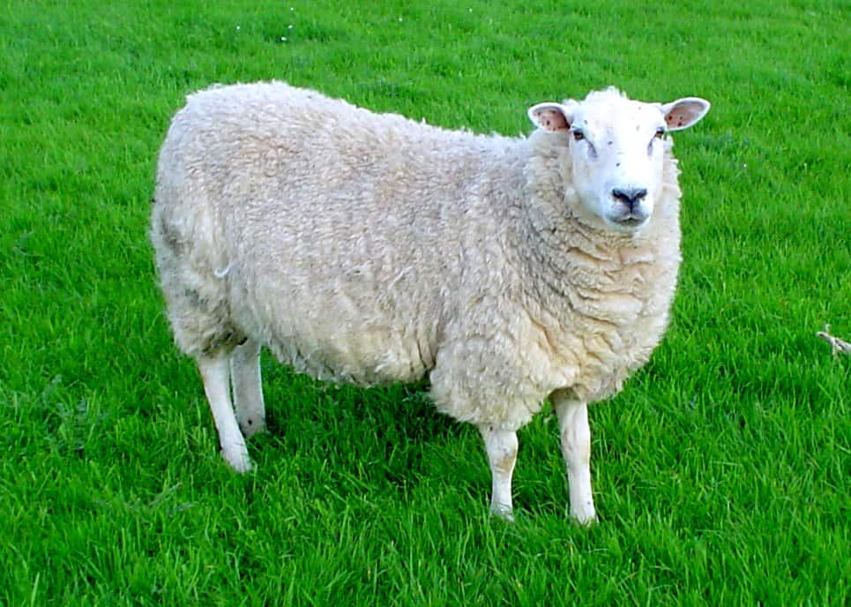
Даёт нам шерсть, чтоб мы оделись,
В одежде шерстяной согрелись.
В отаре на лугу пасётся.
Как, то животное зовётся?
(овца)

Slide 10
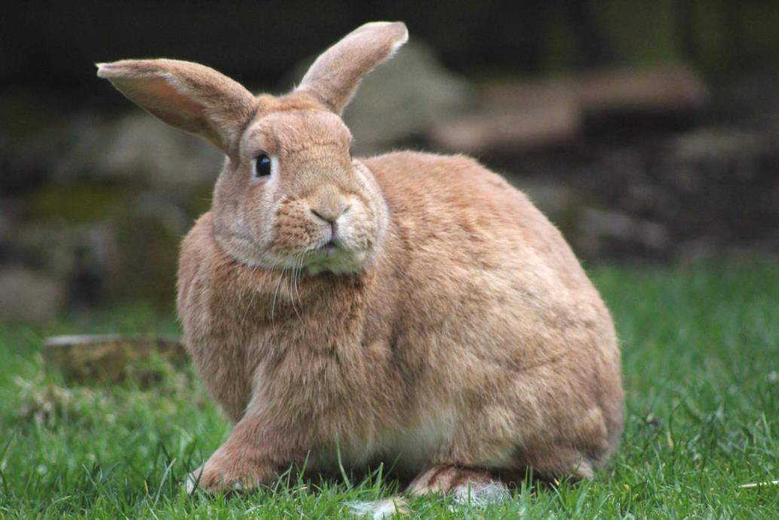
Длинное ухо,
Комочек пуха,
Прыгает ловко,
Любит морковку.
(кролик)

Slide 11
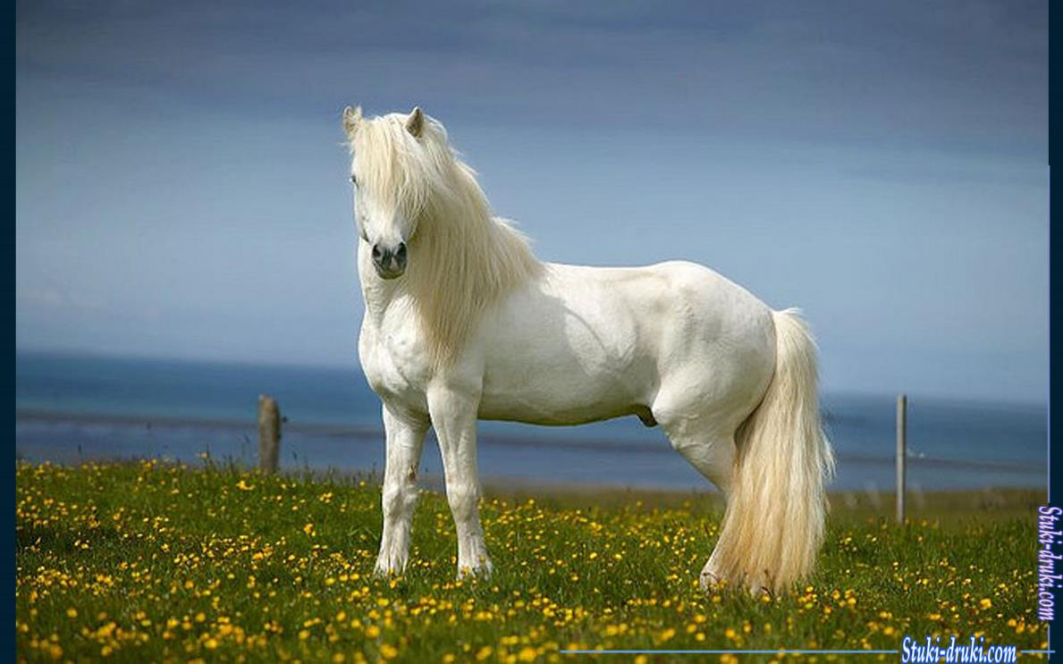
Быстрее ветра я скачу,
”Цок-цок,” – копытами стучу,
Я громко ”иго-го” кричу,
Садись на спину – прокачу!
(лошадь)

Slide 12
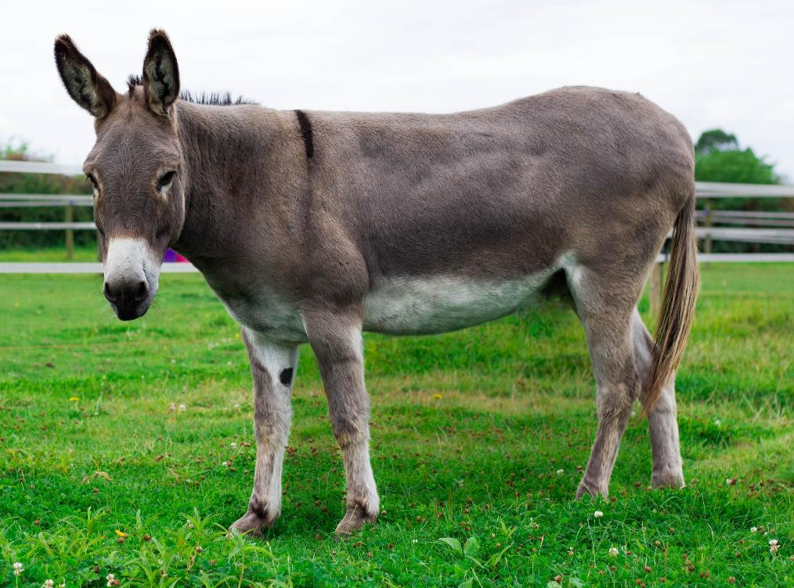
У него большие уши,
Он хозяину послушен.
И хотя он невелик,
Но везет, как грузовик!
(осёл)

Slide 13
«Игра «Найди лишнее животное»
Цель игры: создать условия для развития мышления, зрительного внимания у детей, умений классифицировать животных по существенному признаку.
Правила игры: Детям предлагается рассмотреть изображенных на картинке животных; назвать их; объяснить их значение; три из которых классифицируются по одному признаку и найти лишнее. При этом, ребенок должен объяснить свой выбор.

Slide 14
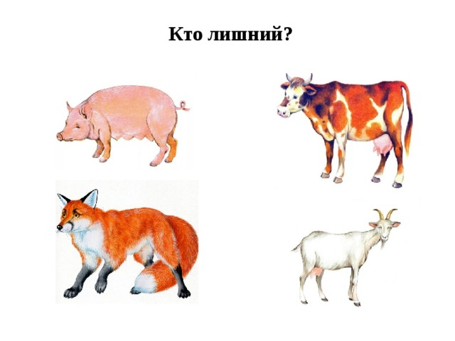

Slide 15
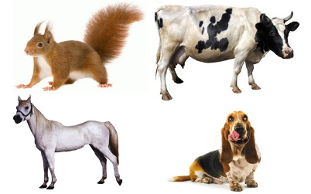
Кто лишний?

Slide 16
Дидактическая игра «Домашние животные и их детеныши»
Цель игры: Учить детей различать взрослых животных их детёнышей, развивать мышление, речь, словарный запас ребёнка.
Задачи:
Расширять представления о домашних животных и их детёнышах, внешнем виде, особенностями их поведения.
Совершенствовать умения сравнивать, находить сходства и различие.
Материал: Карточки, на которых изображены взрослые животные с детенышами.
Ход игры: Детям раздают карточки с изображением домашних животных с детенышами. Детей просят назвать взрослое животное и детенышей. Далее рассматриваем животных, находим сходства и различия. Другой вариант этой игры: на карточках изображены детеныши отдельно от взрослых животных – детям необходимо соотнести взрослое животное с детенышем.

Slide 17
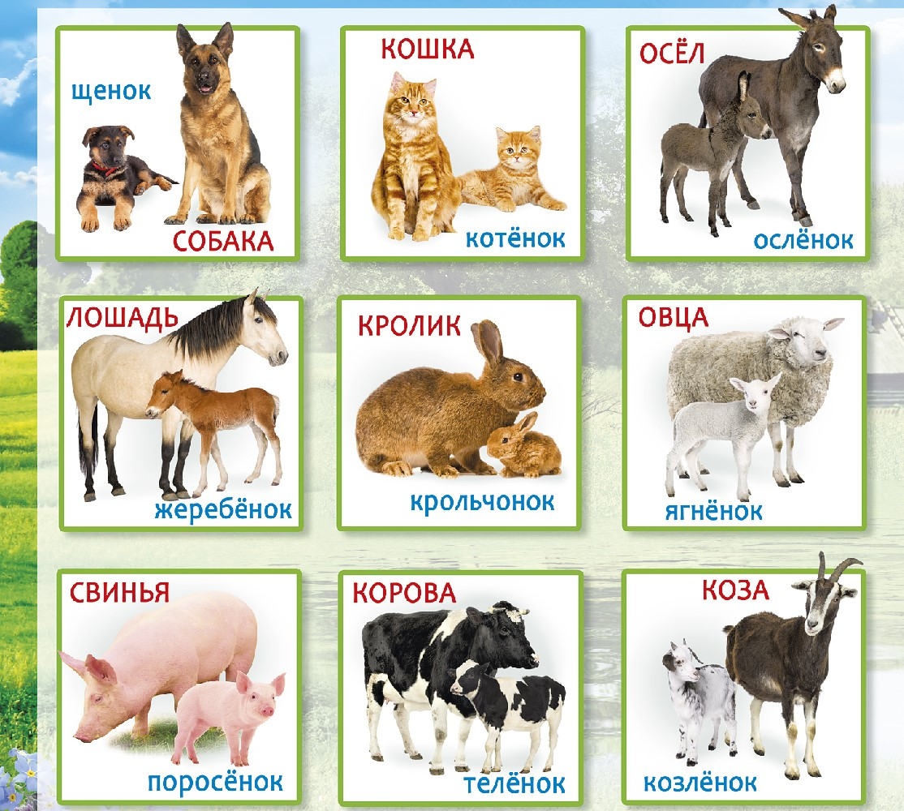

Slide 18
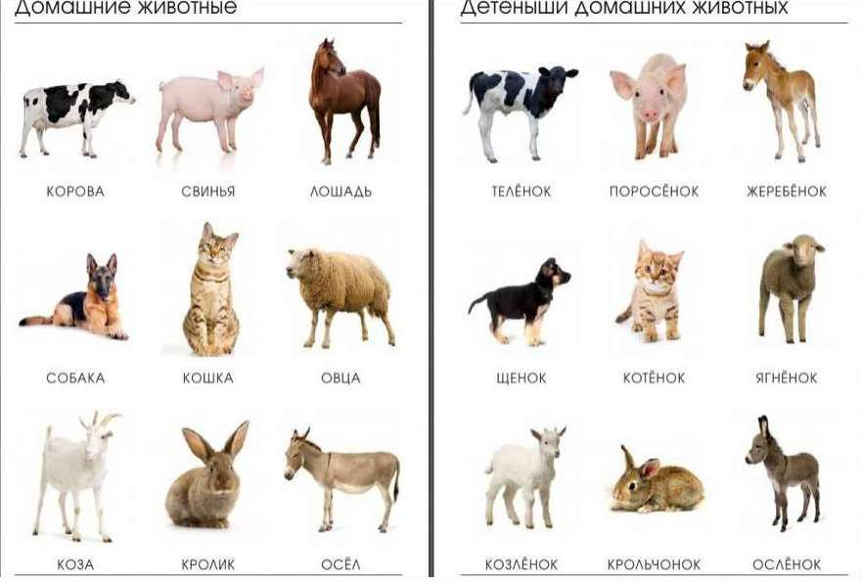

Slide 19
Физкультминутка - это небольшой комплекс специально подобранных упражнений для снятия возможного утомления с определенных групп мышц ребенка и взрослого.
Цель физминуток – активно изменить деятельность детей и взрослых, и этим ослабить наступающее утомление, а затем снова переключить ребенка и себя на продолжение занятий.
Основные задачи физкультминутки:
1)снять усталость и напряжение;
2)внести эмоциональный заряд;
3)совершенствовать общую моторику;
4)выработать четкие координированные действия по взаимосвязи с речью;
5)тренировка скоростных навыков выполнения мыслительных операций.

Slide 20
Физкультминута «Котята».
Вы со мной знакомы близко.
Я приветливая киска.
(Идут по кругу на носочках, крадучись,
держа согнутые руки перед грудью).
Кверху — кисточки на ушках,
Когти спрятаны в подушках.
(Останавливаются, встают лицом в круг,
делают «ушки» из ладошек, затем — «когти» из пальчиков).
В темноте я зорко вижу,
Понапрасну не обижу.
(Вновь идут по кругу крадучись).
Но дразнить меня опасно —
Я царапаюсь ужасно.

Slide 21
Дидактическая игра: «Кто что ест?»
Цель: формировать представление у детей о том, чем питаются домашние животные.
Задачи :
- Продолжать знакомить детей с домашними животными и чем они питаются.
- Научить ребенка показывать, какая еда соответствует животному.
- Создать условие для активизации словаря ребенка.
- Развивать умение общаться со взрослыми и отвечать на вопросы
- Развивать умение общаться со сверстниками во время игровой деятельности.
- Развивать память, внимание, коммуникативные навыки, мелкую моторику рук.
- Формировать умение самостоятельно анализировать полученные знания.
- Развивать познавательные способности ребенка.
- Воспитывать бережное отношение и любовь к домашним животным, усидчивость, желание заботиться о животных.
Материал: Вырезанные из картона изображения корма (сено, трава, морковь и др.)приклеенные на прищепки, картонный круг с изображением животных.

Slide 22
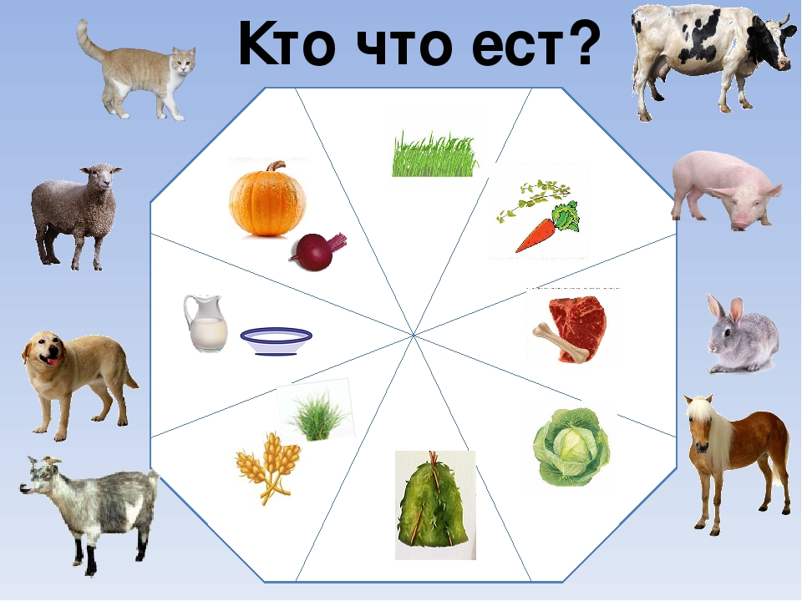

Slide 23
Сегодня мы с вами вспомнили наших любимцев. Давайте вспомним, кто они? (Домашние животные).
Послушайте, какое хорошее стихотворение написал про них поэт Роман Сеф:
Эти животные дома живут,
Домашними их потому и зовут,
Мы их укрываем в тепле от мороза,
Их кормим и поим, коль надо – стрижем,
Их ласково гладим, всегда бережем,
Они к нам привязаны, очень послушны
И к голосу нашему не равнодушны.
Собаки прилежно наш дом стерегут,
Все кошки, конечно, при доме живут
И нашу еду от мышей стерегут.

